Slide 1
DISEÑO E IMPLEMENTACIÓN DE UN SISTEMA WEB PARA LA AUTOMATIZACIÓN DE PRUEBAS PRECONTRACTUALES EN EMPRESAS DE ALTO RIESGO, BASADO EN LA NORMA ISO 27002 VERSIÓN 2013 EN EL GRUPO G&C
UNIVERSIDAD INTERNACIONAL SEK FACULTAD DE ARQUITECTURA E INGENIERÍAS
TEMA:
Elaborado por:
Luis Erazo N.

Slide 2
AGENDA DEL DÍA
Grupo G&C
El Problema
Objetivos
Justificación
Factibilidad
Ambiente de Desarrollo
ISO 27002
Información del Servidor
Diagramas
Metodología de Desarrollo
Código
Implementación
Pruebas
Preguntas
Recomendaciones
Conclusiones
Demostración

Slide 3
GRUPO G&C
Pruebas Poligráficas
Investigación
Informática Forense
Levantamiento de Rastros
Documentología y Grafología
Reclutamiento y Selección de Personal

Slide 4
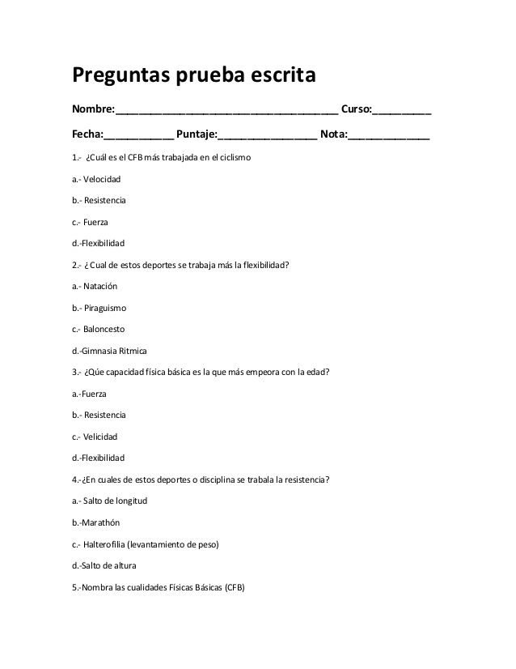
EL PROBLEMA
Formatos impresos
Tiempo
Personas especializadas
Errores humanos

Slide 5
OBJETIVO GENERAL
Diseñar e implementar un sistema web para la automatización de pruebas precontractuales en empresas de alto riesgo, basado en la norma ISO 27002 versión 2013 en el grupo G&C.

Slide 6
OBJETIVOS ESPECÍFICOS
Recolectar información para el desarrollo del marco teórico por medio de libros, tesis, entrevista a personal especializado sobre el tema.
Diseñar y elaborar una base de datos para el almacenamiento de las pruebas precontractuales.
Desarrollar el sistema web para la automatización a través de la aplicación de una metodología ágil.
Realizar pruebas de verificación y validación del sistema que garanticen el funcionamiento y cumplan los requisitos.

Slide 7
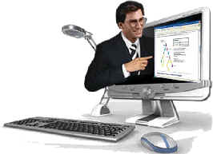
JUSTIFICACIÓN
Selección de personal
Datos no adulterados
Optimización de tiempo
Nuevos servicios
Medio Ambiente

Slide 8
MÉTODO

Slide 9
FACTIBILIDAD
Operacional:
Administrador
Recursos humanos
Técnica:
Computador
Php
MySQL
Hosting
Internet
Económica:
Hardware | Valor | Servicios | Valor | Otros | Valor
Computador Desarrollador | $ 350,00 | Hosting | $143,64 | Gastos Extras | $100,00
 |  | Servicio de Internet | $50,00
 |  | Luz | $40,00
Costo total |  |  |  |  | $ 683,64

Slide 10
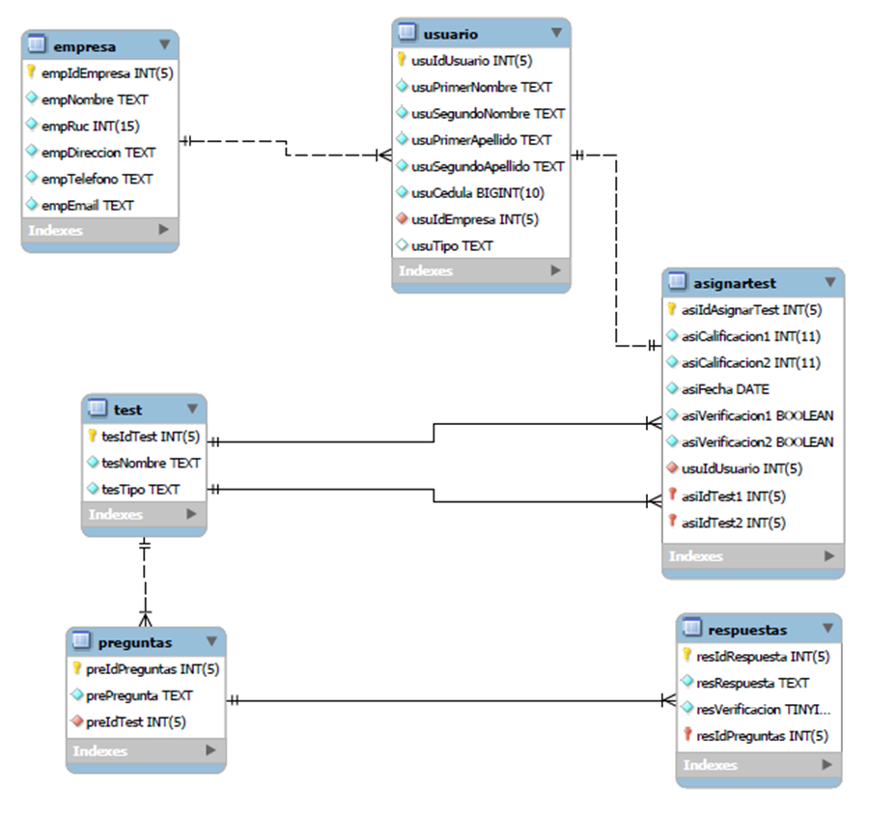
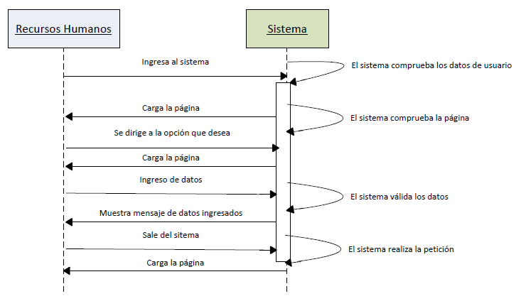
DIAGRAMAS

Slide 11
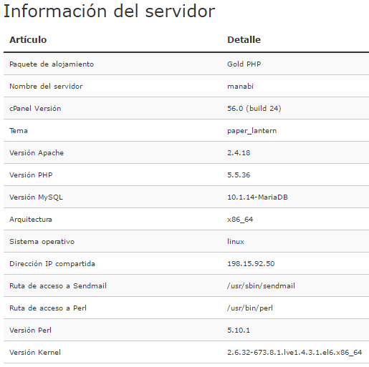
INFORMACIÓN DEL SERVIDOR

Slide 12
ISO 27002
La ISO 27002 proporciona recomendaciones de las mejores prácticas en la gestión de la seguridad de la información .
Confidencialidad
Integridad
Disponibilidad

Slide 13
AMBIENTE DE DESARROLLO

Slide 14
RESULTADOS

Slide 15
METODOLOGÍA DE DESARROLLO
Stories
Sistema automatizado para pruebas precontractuales
To do
Base de datos
Desarrollo sistema
In Progress
Desarrollo sistema
Interfaz Cliente
Done
Intefaz
Testing
Base de datos
Interfaz Administrador
Interfaz Cliente
Sistema
Interfaz Recursos Humanos
Interfaz Recursos Humanos

Slide 16
CÓDIGO
<body>
<form action="EliminarE.php" method="post" class="register">
<h1>Eliminar Empresa</h1>
<fieldset class="row1">
<legend>Consulta</legend>
<p>
<label>Código: </label>
<input type="text" name="Ruc" required="required" onKeyPress="return SoloNumeros(event);" placeholder="Solo números" maxlength="10"/>
</p>
<p>
<div><button class="button">Eliminar &raquo;</button></div>
</p>
</fieldset>
</form>
</body>
</html>

Slide 17
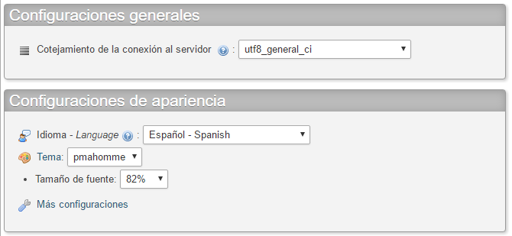
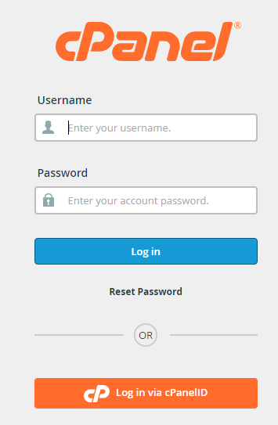
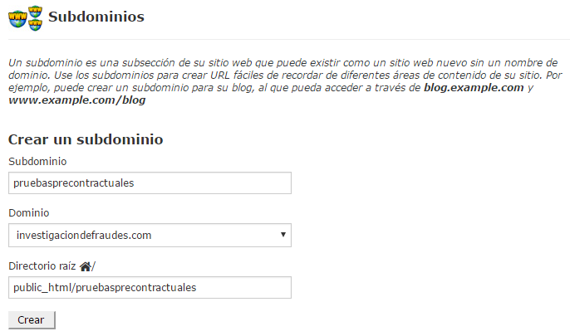
IMPLEMENTACIÓN

Slide 18
PRUEBAS

Slide 19
DEMOSTRACIÓN DEL SISTEMA

Slide 20
CONCLUSIONES
Se pudo realizar un marco teórico amplio y completo mediante la recolección de información que facilitó generar todo el conocimiento requerido para el desarrollo del sistema.
Se pudo crear diferentes tablas en la base de datos que permitió que la información sea almacenada correctamente.
Se pudo desarrollar un sistema funcional gracias a las características de la metodología ágil Scrum.
Se pudo realizar pruebas de verificación que permitieron detectar y corregir errores que previamente habían pasado desapercibidos.

Slide 21
RECOMENDACIONES
Mantener periódicamente la actualización y creación de nuevas pruebas.
Realizar periódicamente respaldos de la base de datos.
Realizar una verificación de resultados de las nuevas pruebas ingresadas por el departamento de Recursos Humanos antes de ser asignada a los clientes.
Se recomienda al perfil de administrador y recursos humanos manejar correctamente sus credenciales y confidencialidad, para que el sistema no sea vulnerable por otras personas.

Slide 22
GRACIAS

